Slide 1
Организация памяти в виртуальных машинах
Бикметов И.Р. ИВТб-3301

Slide 2

План
История
Определения
Первое впечатление
Гипервизор
4.1. Месторасположение
4.2. Виды
4.2.1. Программный
4.2.2. Аппаратный

Slide 3
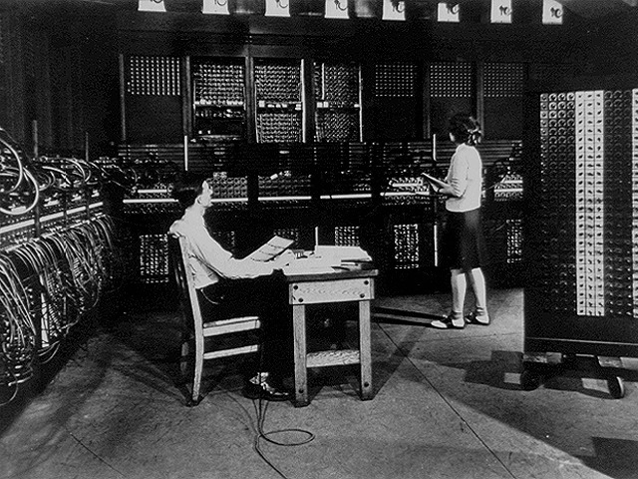
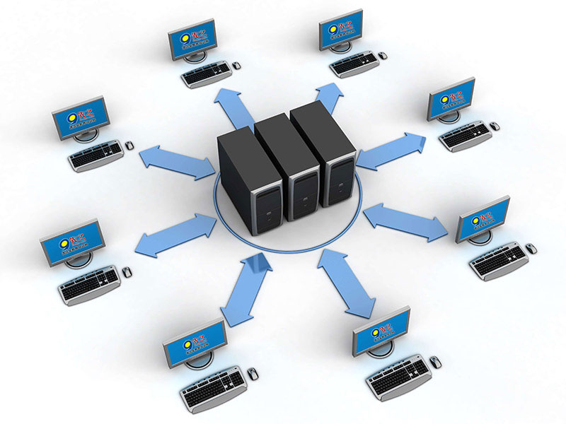
1. История

Slide 4
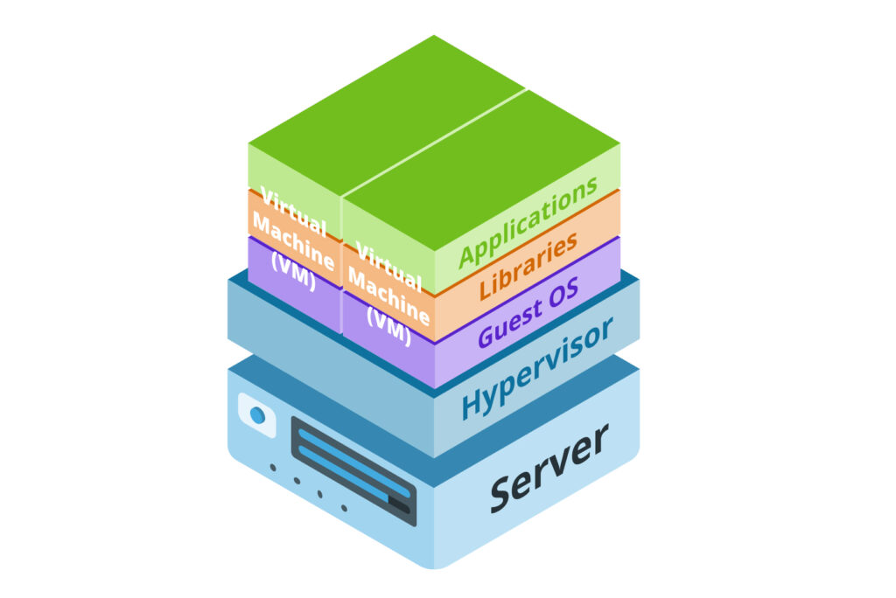
2. Определения
ВМ – программа, эмулирующая аппаратное обеспечение ПК и исполняющая программы гостевой-платформы на хост-платформе.
Хост-платформа – ПК, на котором стоит ВМ.
Гостевая платформа – ПК, реализованный внутри ВМ.

Slide 5
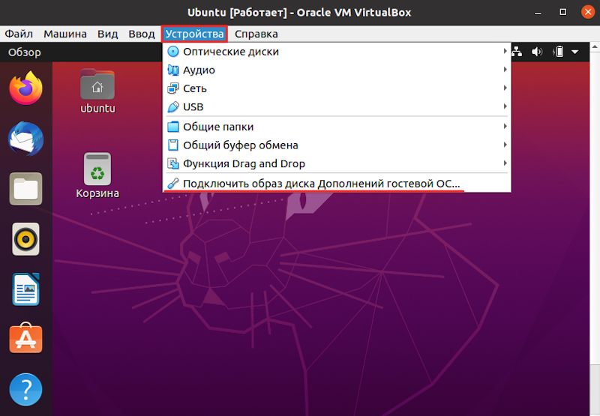
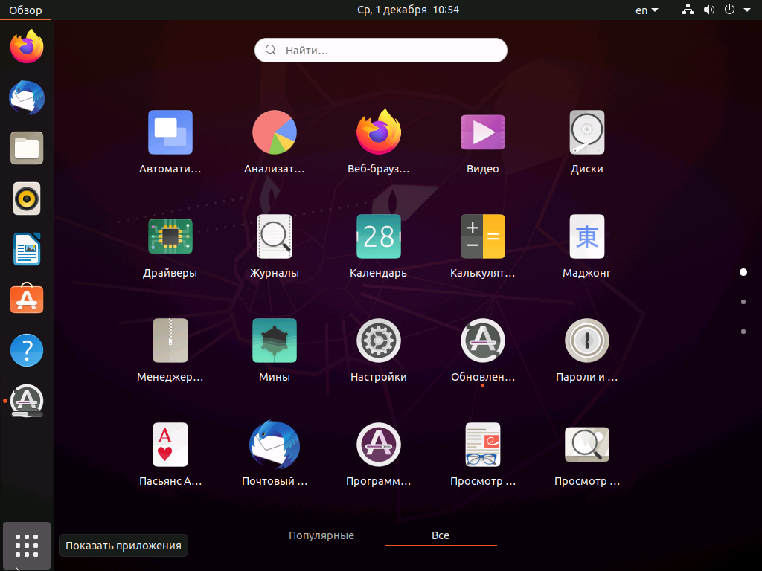
3. Первое впечатление

Slide 6
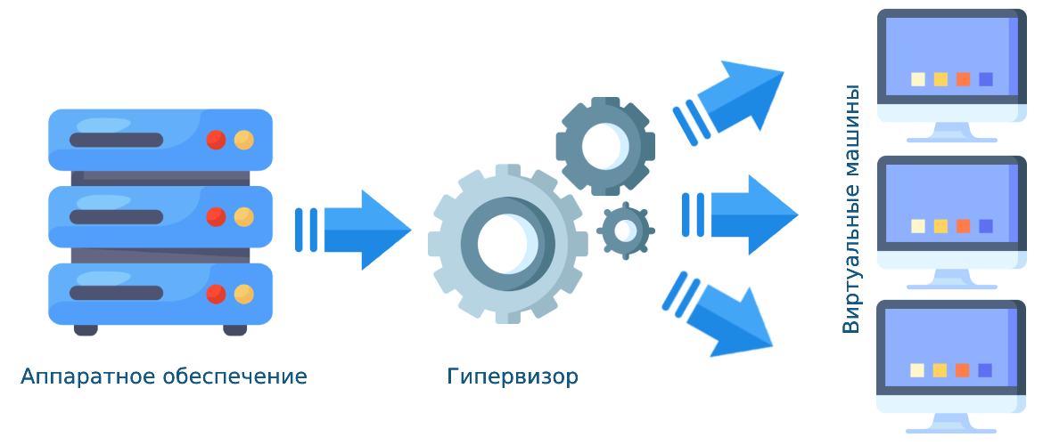
4. Гипервизор
Гипервизор – это программа, которая управляет физическими ресурсами вычислительной машины и распределяет эти ресурсы между несколькими различными операционными системами, позволяя запускать их одновременно.

Slide 7
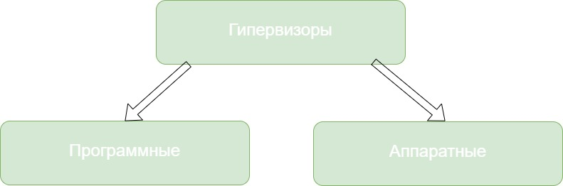
4.1. Виды

Slide 8
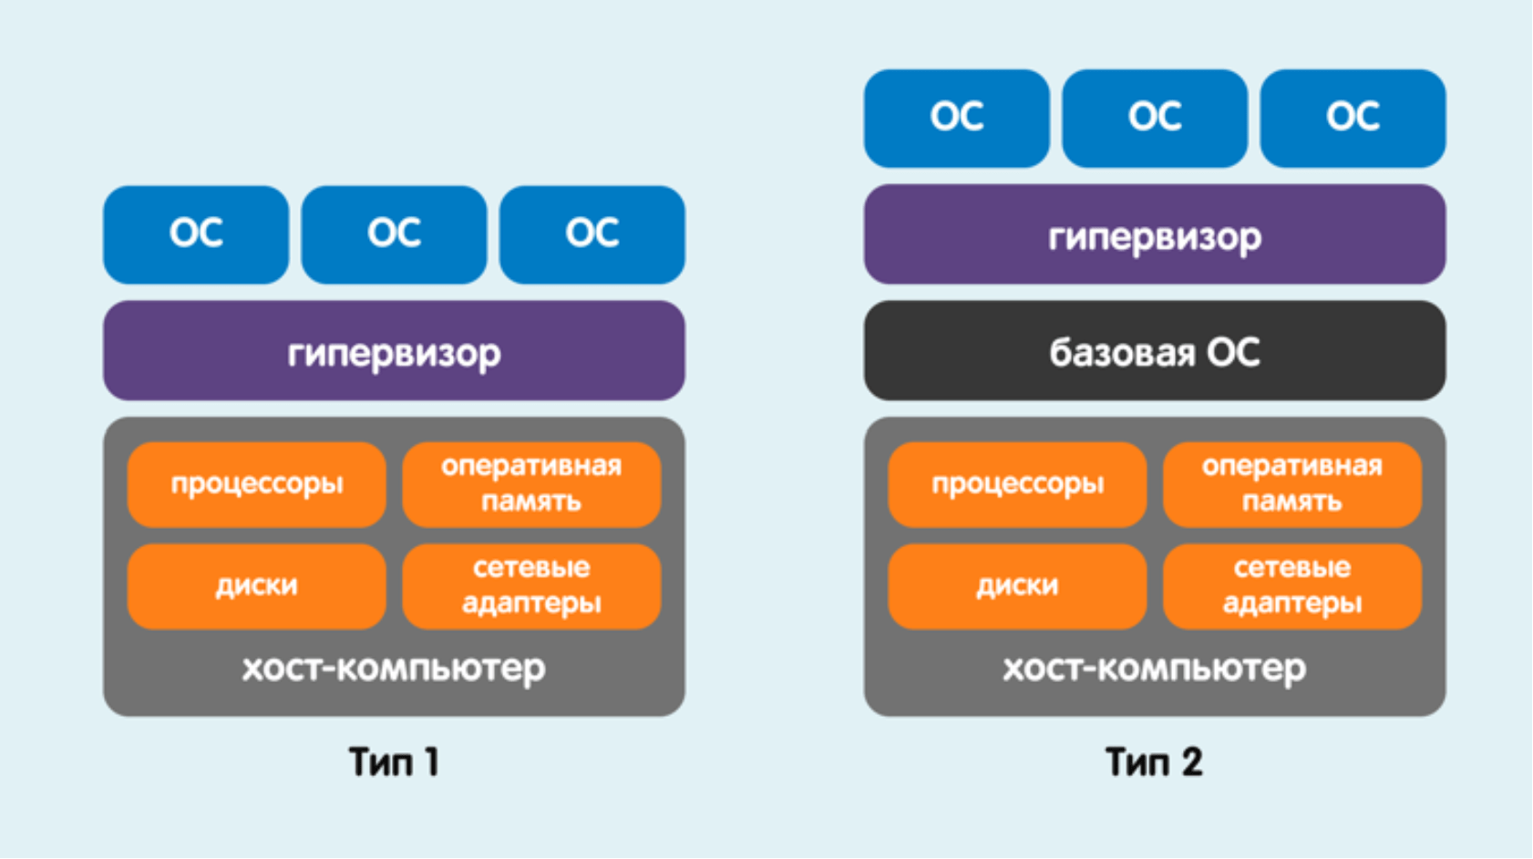
4.2 Месторасположение
Гипервизор I типа

Slide 9
Спасибо за внимание

